Slide 1
গ
ত
ম
স্বা

Slide 2
মোঃ জুবায়ের হোসেন জুয়েল
সহকারী শিক্ষক
একান্নবিঘা সরকারী প্রাথমিক বিদ্যালয়,
সিংড়া, নাটোর।
শিক্ষক
পরিচিতি

Slide 3
পাঠ পরিচিতি
শ্রেণিঃ পঞ্চম
বিষয়ঃবাংলাদেশওবিশ্বপরিচয়
অধ্যায়ঃ(১১)-বাংলাদেশের ক্ষুদ্র নৃ-গোষ্ঠী

Slide 4
আমাদের আজকের পাঠ
ত্রিপুরা ( বাংলাদেশের ক্ষুদ্র নৃ-গোষ্ঠী )

Slide 5
শিখনফল
১। ত্রিপুরাদের সংস্কৃতি বর্ণনা করতে পারবে।
মোঃ তারিকুল ইসলাম খান,নাসিরনগর,ব্রাহ্মনবাড়িয়া।

Slide 6
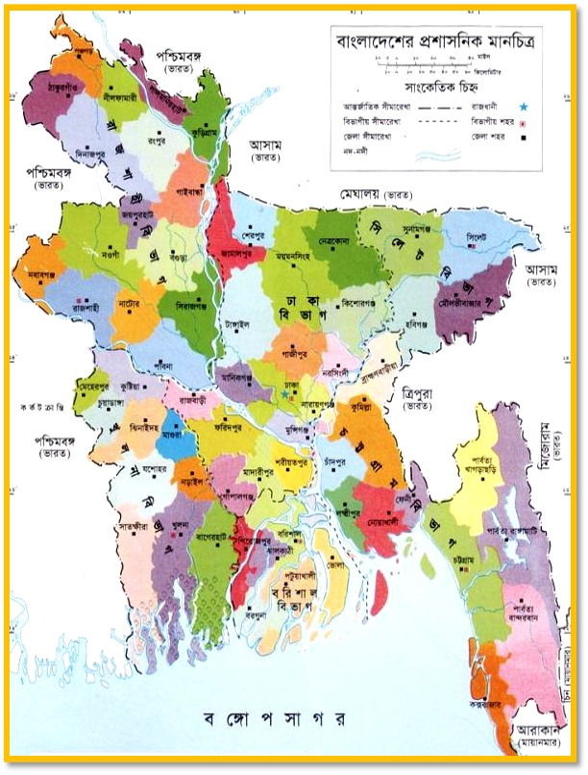
অবস্থান
এই খানে ক্লিক করুন
পার্বত্য অঞ্চল
পার্বত্য অঞ্চলের আরেকটি বৃহৎ জনগোষ্ঠীর নাম ত্রিপুরা। চাকমা মারমাদের পর ত্রিপুরা জনগোষ্ঠী হচ্ছে সংখ্যাগরিষ্ঠ। বাংলাদেশ ছাড়াও ভারতের ত্রিপুরা রাজ্যে এই জনগোষ্ঠী বাস করে।
মোঃ তারিকুল ইসলাম খান,নাসিরনগর,ব্রাহ্মনবাড়িয়া।

Slide 7
একক কাজ
১। চাকমা ও মারমাদের পর কোন জনগোষ্ঠী সংখ্যাগরিষ্ঠ?

Slide 8
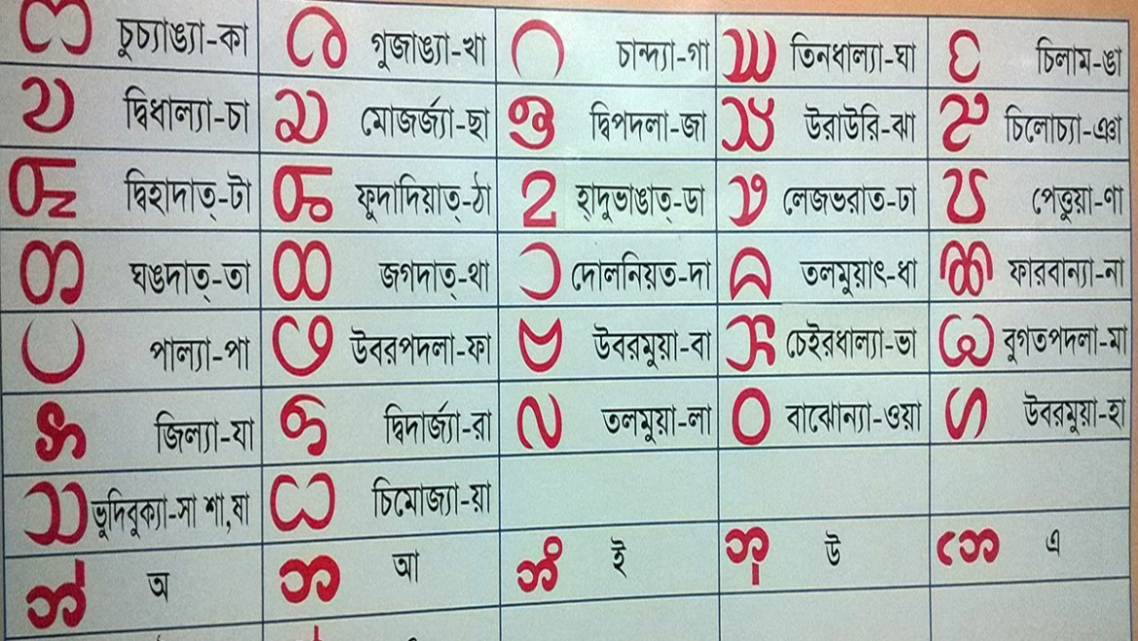
ভাষা
তোমরা বলতে পার ত্রিপুরাদের ভাষার নাম কী?
ত্রিপুরাদের ভাষার নাম ককবরক ও উমোই

Slide 9
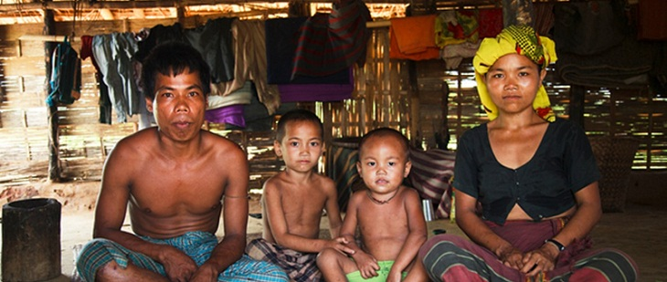
সমাজব্যবস্থা
তোমরা বলতে পার ত্রিপুরাদের সমাজ ব্যবস্থা কেমন?
ত্রিপুরা জনগোষ্ঠী সমাজে দলবদ্ধভাবে বাস করে। দলকে তারা দফা বলে।তাদের মোট ৩৬ টি দফা রয়েছে। এর মধ্যে ২৬টি বাংলাদেশে বাকি ২০ টি ভারতের ত্রিপুরা রাজ্যে। বাংলাদেশে বসবাসকারী ত্রিপুরারা পিতৃতান্ত্রিক সমাজের অধিকারী।

Slide 10
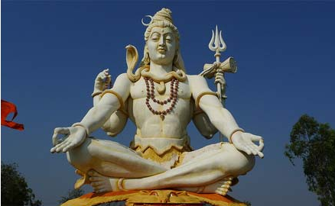
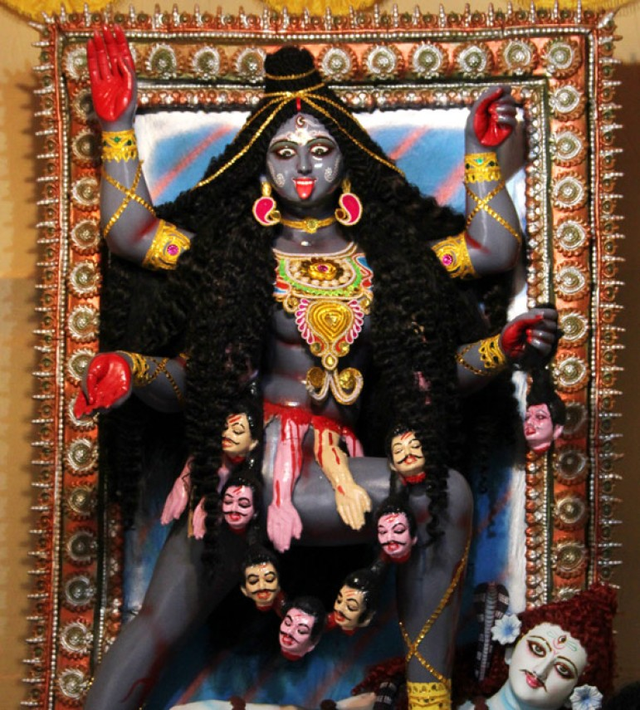
ধর্ম
ত্রিপুরারা সনাতন ধর্মের অনুসারী ,তবে বেশিরভাগই হিন্দু ধর্মাবলম্বী এবং শিব ও কালী পূজা করে। তারা নিজস্ব কিছু দেব-দেবীর উপাসনাও করে। গ্রামের সকল লোকের মঙ্গলের জন্য তারা “কের” পূজা করে।

Slide 11
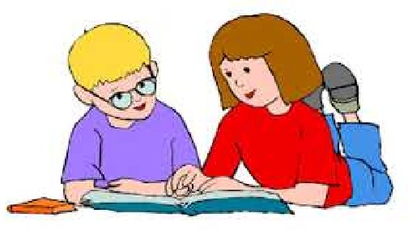
জোড়ায় কাজ
১। ত্রিপুরাদের কয়টি দল রয়েছে ? এর মধ্যে দল ভারতে ও কয়টি দল বাংলাদেশে বাস করে?
মোঃ তারিকুল ইসলাম খান,নাসিরনগর,ব্রাহ্মনবাড়িয়া।

Slide 12
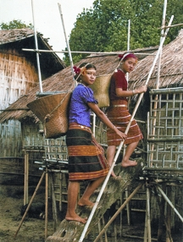
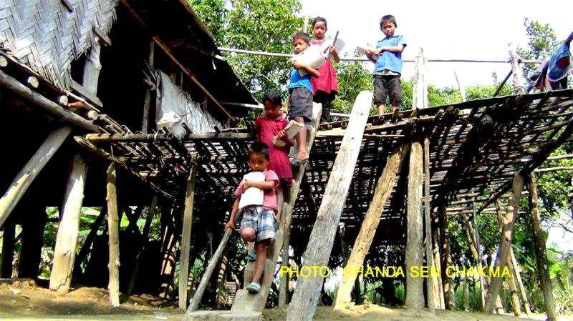
বাড়ি
তোমরা বলতে পার ত্রিপুরাদের বাড়ি দেখতে কেমন?
ত্রিপুরাদের ঘরগুলো সাধারণত উঁচুতে হয় ও ঘরে উঠার জন্য সিঁড়ি ব্যবহার করা হয়।
মোঃ তারিকুল ইসলাম খান,নাসিরনগর,ব্রাহ্মনবাড়িয়া।

Slide 13
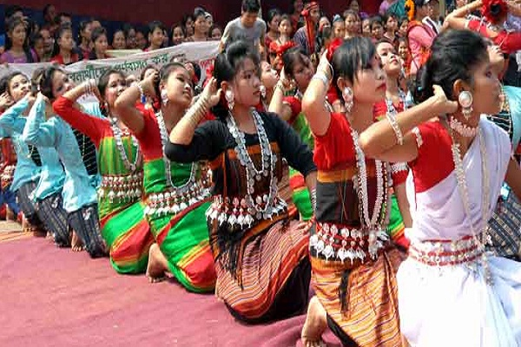
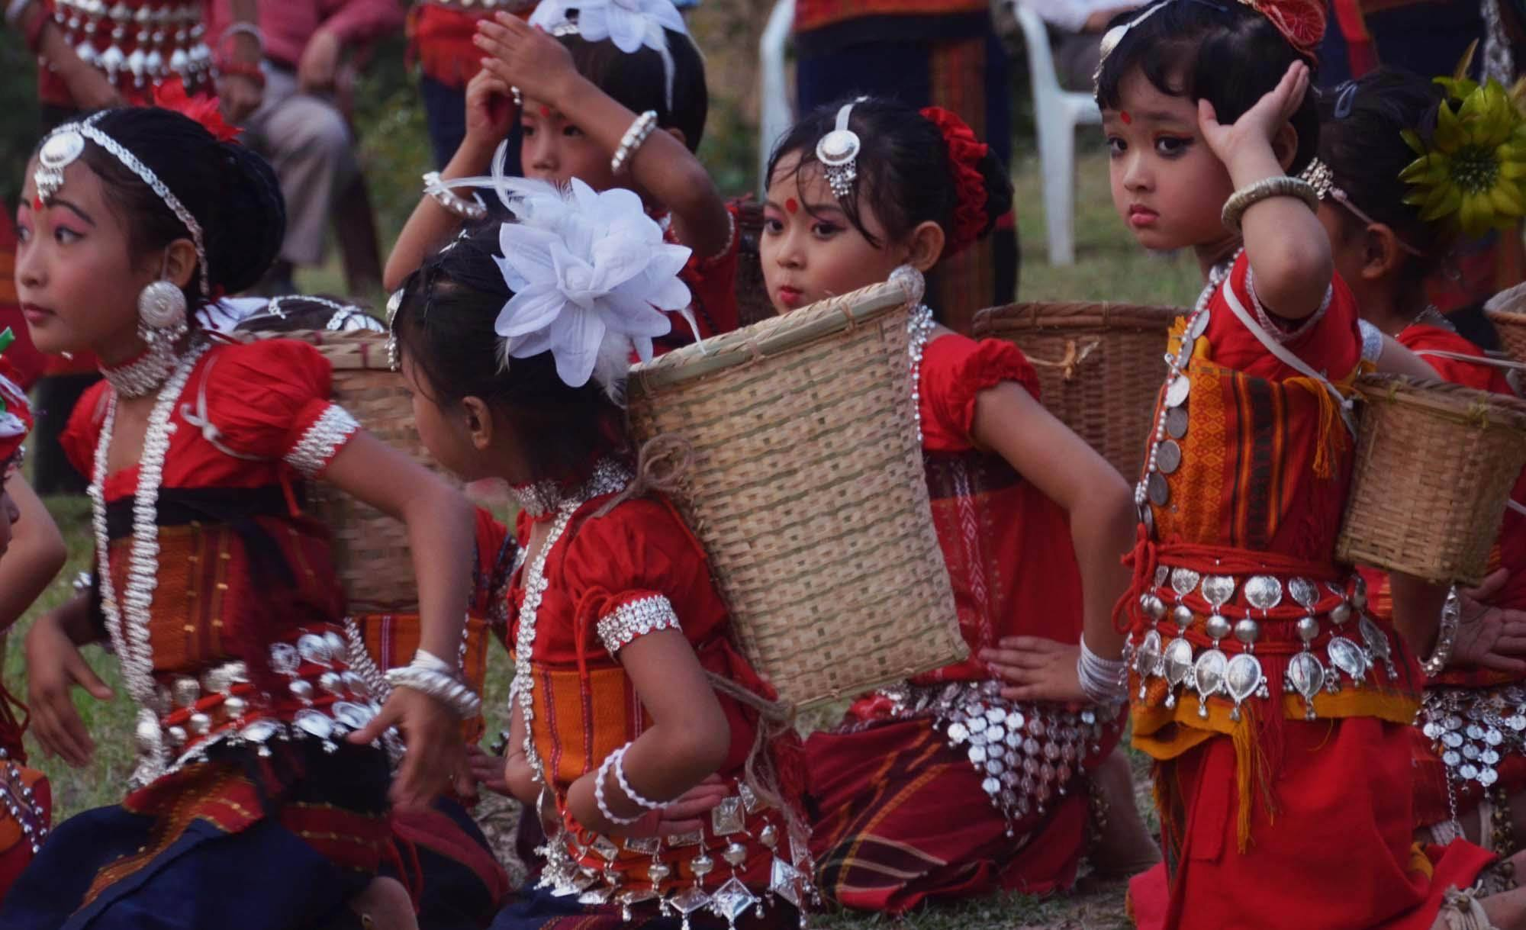
পোশাক
ত্রিপুরা মেয়েদের পোশাকের নিচের অংশকে রিনাই ও উপরের অংশকে রিসা বলা হয়। মেয়েরা নানারকম অলংকার,পুতির মালা আর কানে নাতং নামে একপ্রকার দুল পরে।

Slide 14
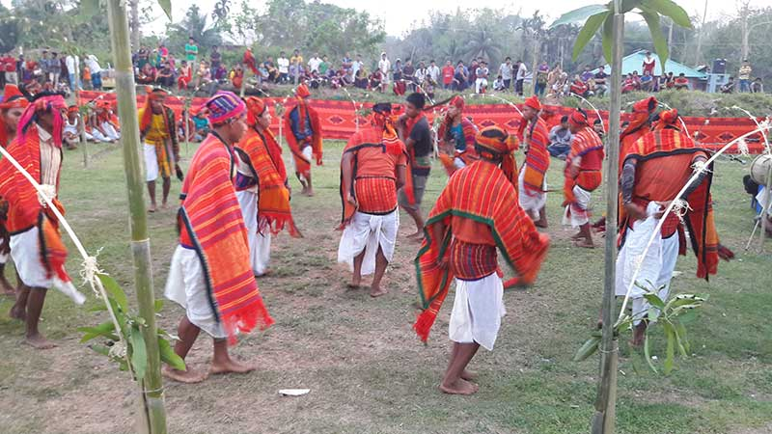
পোশাক
ছেলেরা ধুতি,গামছা,লুঙ্গি,জামা পরে।

Slide 15
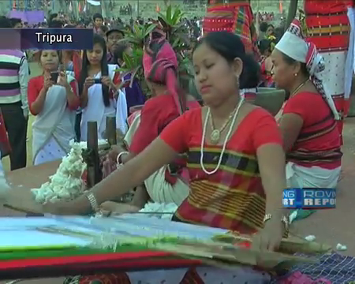
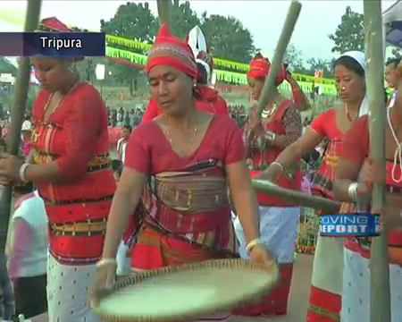
উৎসব
ত্রিপুরা সমাজে জন্ম,মৃত্যু,বিয়ে উপলক্ষে নানা ধরনের আচার অনুষ্ঠান পালিত হয়।
মোঃ তারিকুল ইসলাম খান,নাসিরনগর,ব্রাহ্মনবাড়িয়া।

Slide 16
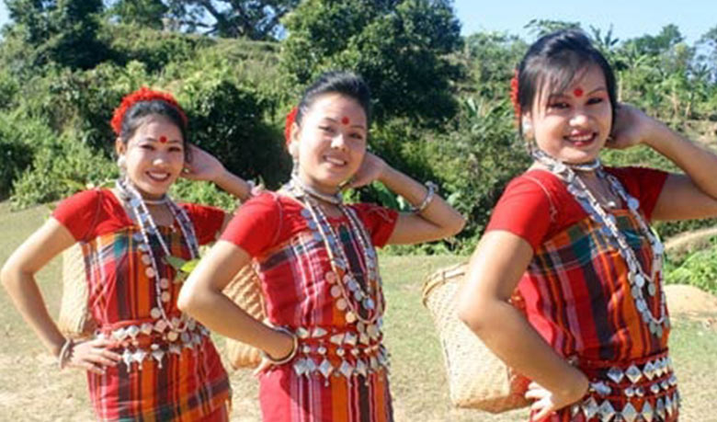
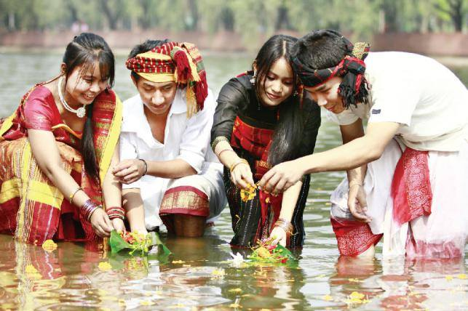
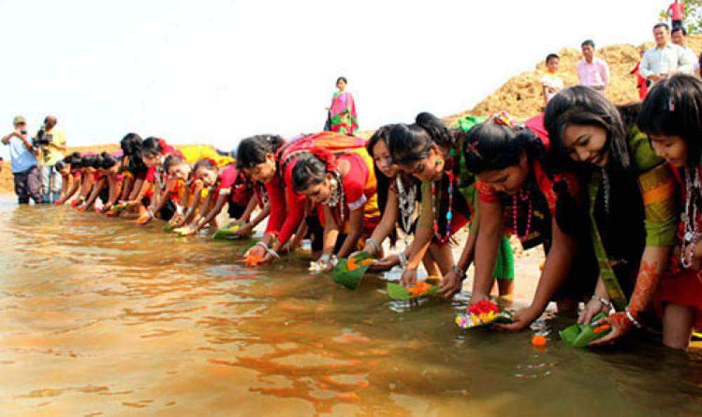
উৎসব
তাদের নবর্ষের উৎসব বিশু।এসময় ত্রিপুরা নারীরা মাথায় ফুল দিয়ে সুন্দর করে সাজে। গ্রামে গ্রামে ঘুরে বেড়ায় ও আনন্দ করে।

Slide 17
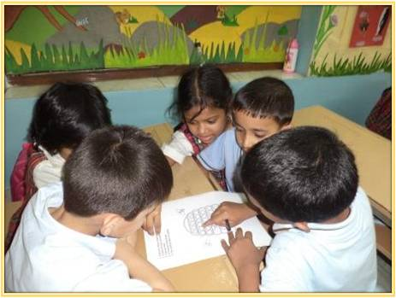
দলীয় কাজ
১। ত্রিপুরারা সাধারণত কোন ধর্মের অনুসারী?
২। ত্রিপুরা মেয়েদের কানের দুলের নাম কী?
৩। ত্রিপুরাদের ঘরগুলো সাধারণত কেমন হয়?

Slide 18
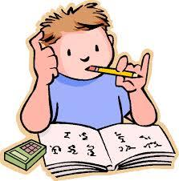
পাঠ্যবই সংযোগ
তোমার বাংলাদেশ ও বিশ্বপরিচয় বইয়ের ৮৮পৃষ্ঠা খুলে মনযোগ সহকারে পড়।

Slide 19
মূল্যায়ন
সঠিক উত্তরটি খাতায় লেখ
১। ত্রিপুরাদের কয়টি দফা আছে?
৩৬টি
৩৭টি
৩৮টি
৩৯টি
২। গ্রামের সকল লোকের মঙ্গলের জন্য তারা কী পূজা করে।
লক্ষী পূজা
কালী পূজা
কের পূজা
মনষা পূজা
৩। ত্রিপুরাদের নবর্ষের উৎসবের নাম কী?
ওয়াংগালা
সালজং
ফাগুয়া
বিশু

Slide 20
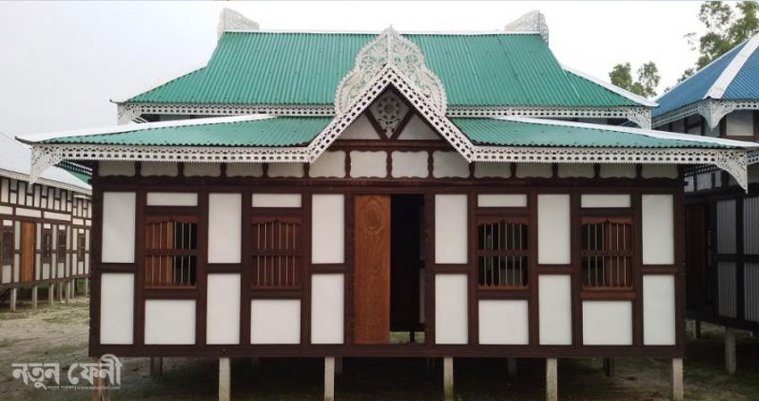
বাড়ির কাজ
মনে কর, তোমার একজন ত্রিপুরা বন্ধু আছে যার পরিবার ভারতে যে ত্রিপুরা সমাজ রয়েছে সেখানে চলে যেতে চায়। তুমি কীভাবে তাদেরকে বাংলাদেশে থাকতে রাজি করাতে পার?
সে সম্পর্কে ৫ টি বাক্য লিখে আনবে।

Slide 21
ধ
দ
ন্য
বা

